Slide 1
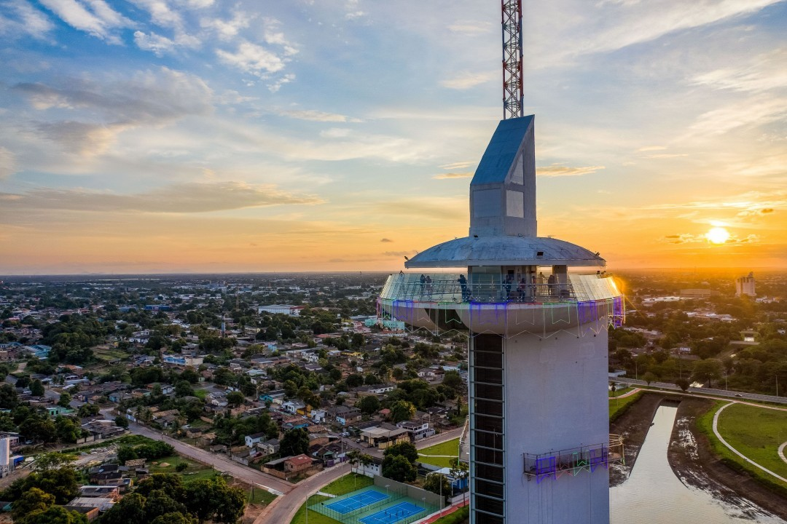
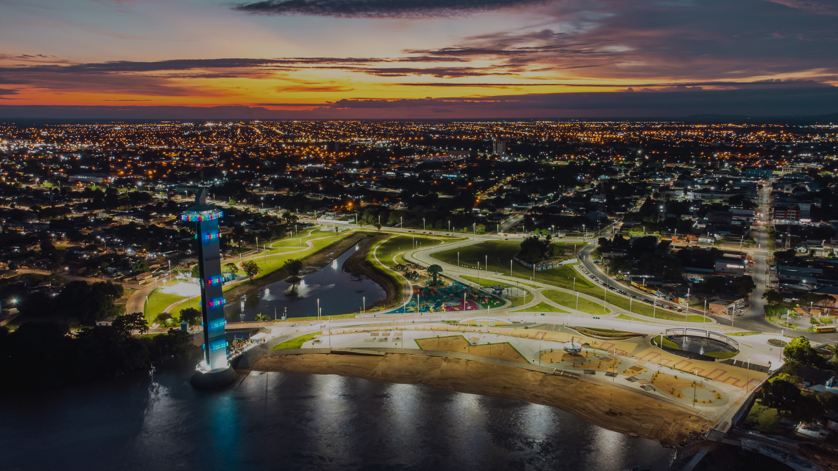
413.486 habitantes (2023);
2 Distritos Sanitários Indígenas;
7 abrigos com aproximadamente 7.096 venezuelanos;
Capital Estado. Maiores equipamentos de saúde concentrados na Capital;
Considerada a Capital da Primeira Infância.
NONATA VALENTE
ENFERMEIRA

Slide 2
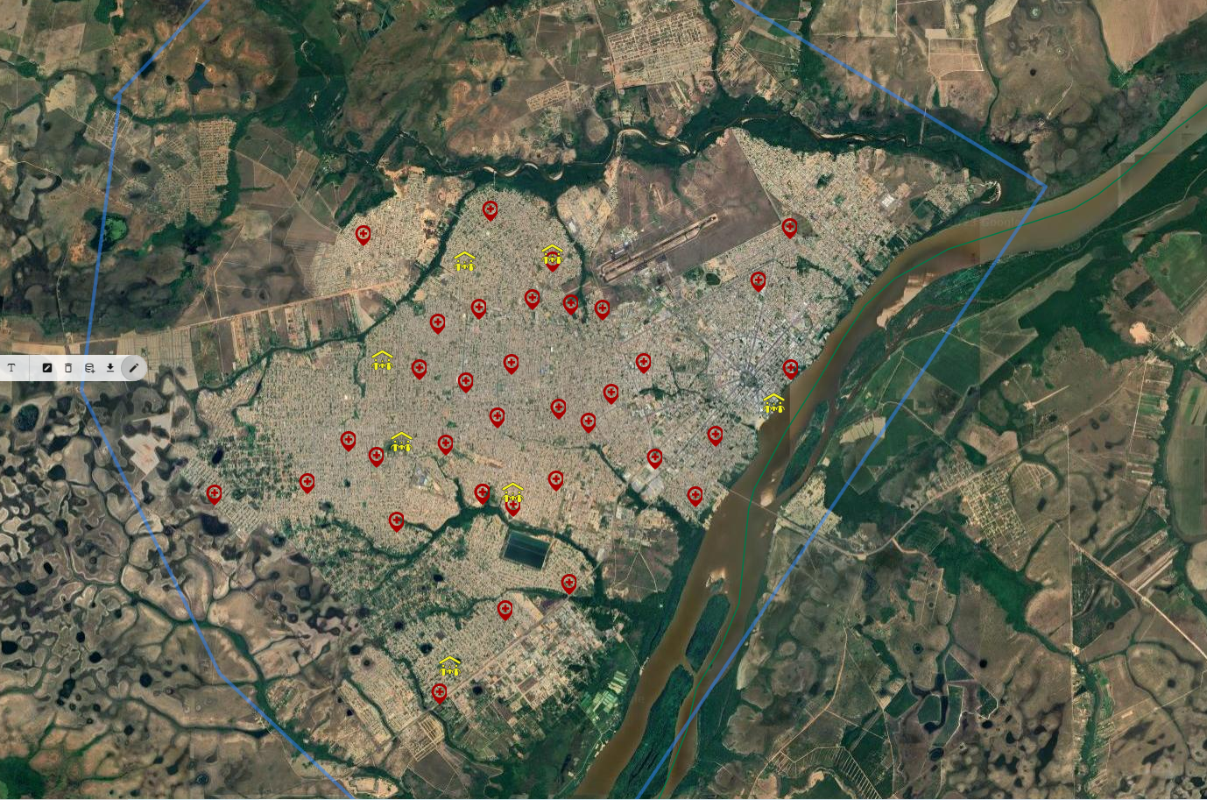
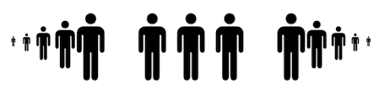




BOA VISTA
CAPITAL DO ESTADO DE RORAIMA:
População residente no município:
413.486 IBGE.gov.br/cidades
População Idosa
10.172 (Feminino)
7.992 (Masculino)
http://saudeprd.prefeitura.boavista.br/sigss
Unidades dos CRAS/CREAS
Unidades Básicas de Saúde:
08
02
37

Slide 3

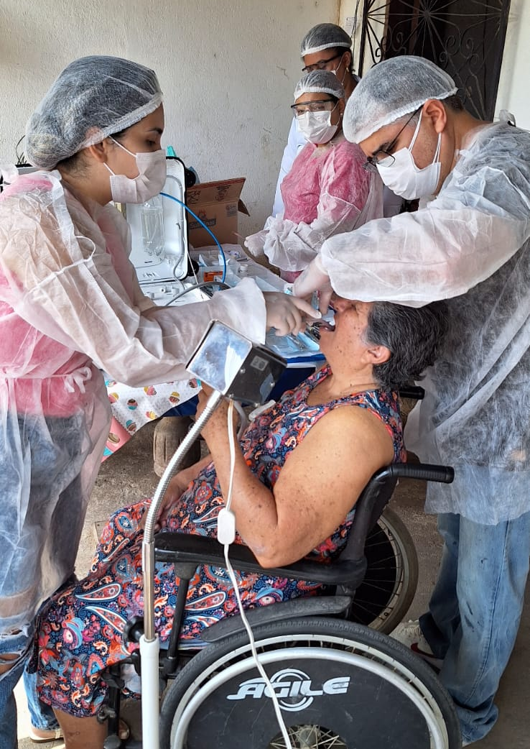
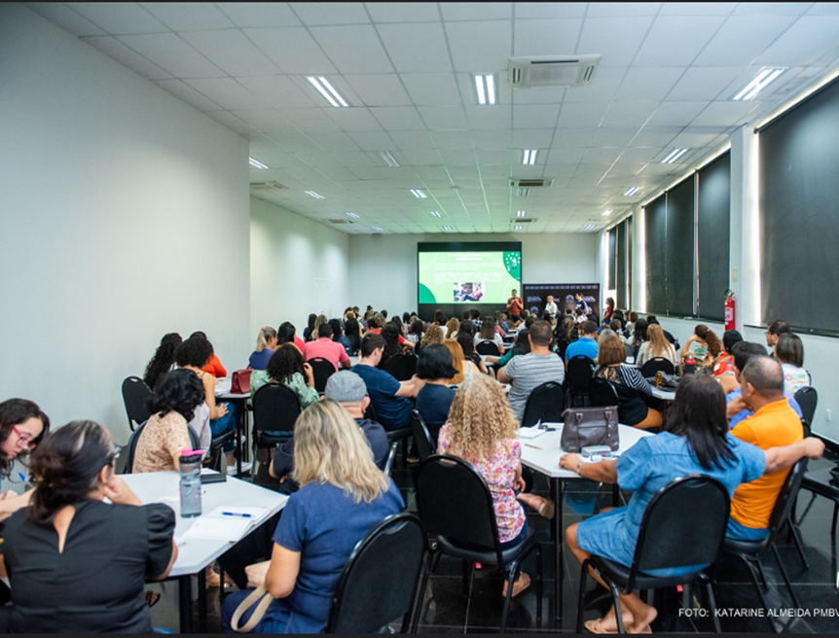
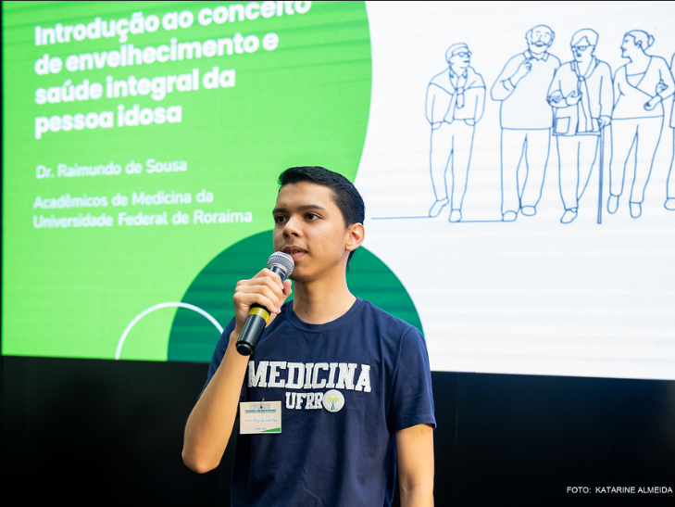
COMO FORTALECER A REDE DE ATENÇÃO PRIMARIA A SAÚDE INTEGRAL DA PESSOA IDOSA?
Compreendendo o envelhecimento como uma conquista e um privilégio para sociedade atual, sem deixar de evidenciar os desafios que se apresentam na busca pela qualidade de vida.

Slide 4
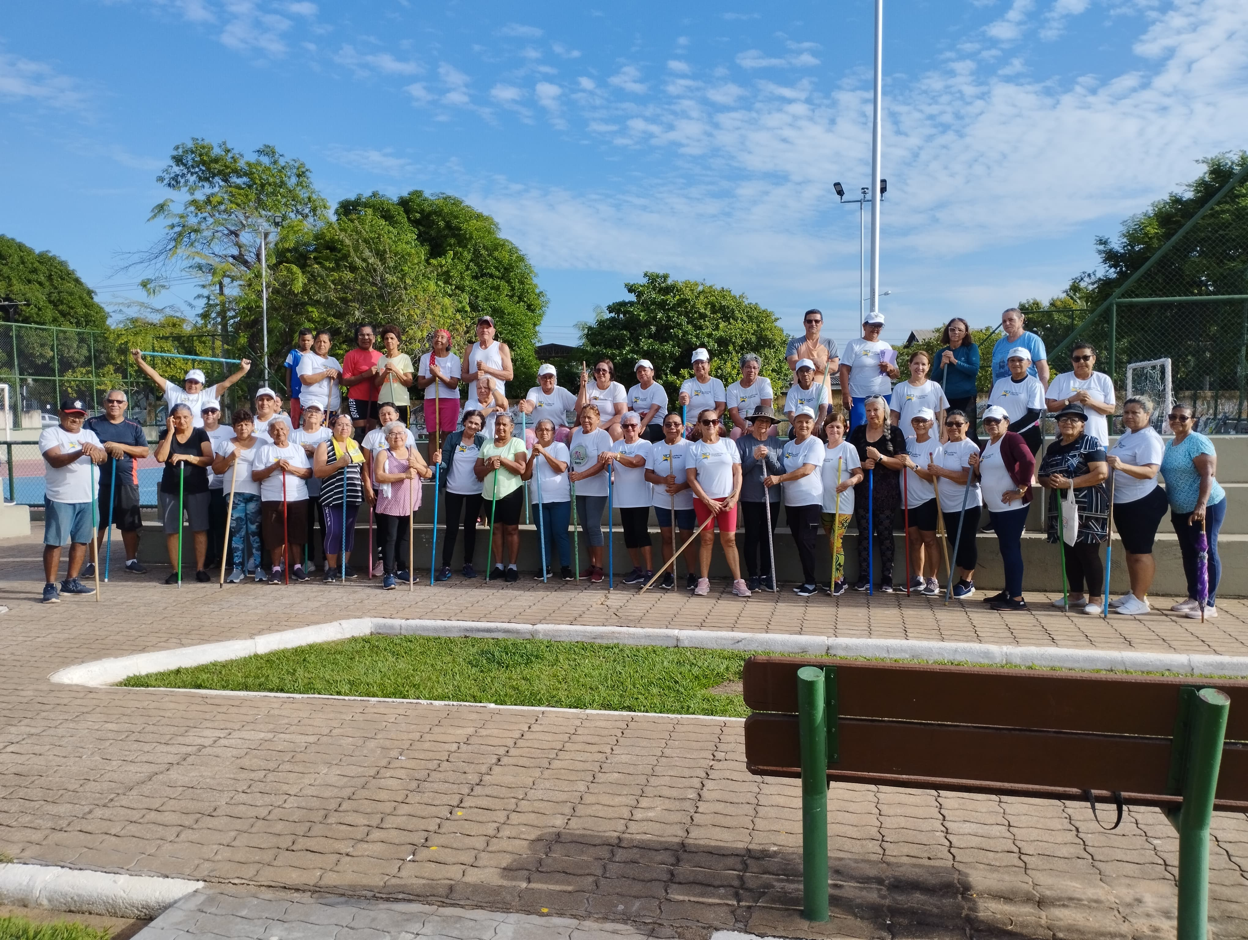
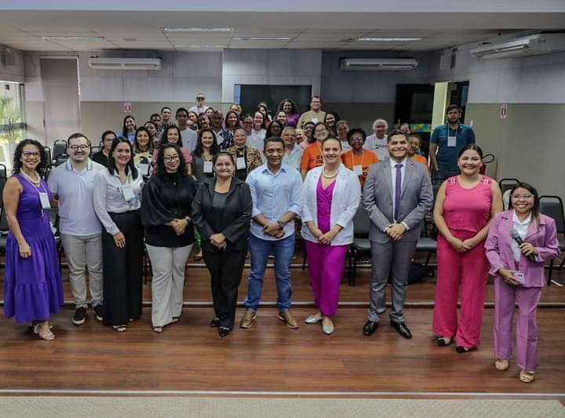

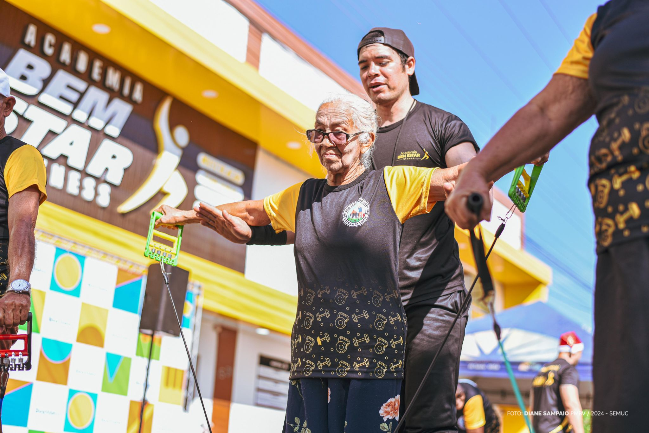
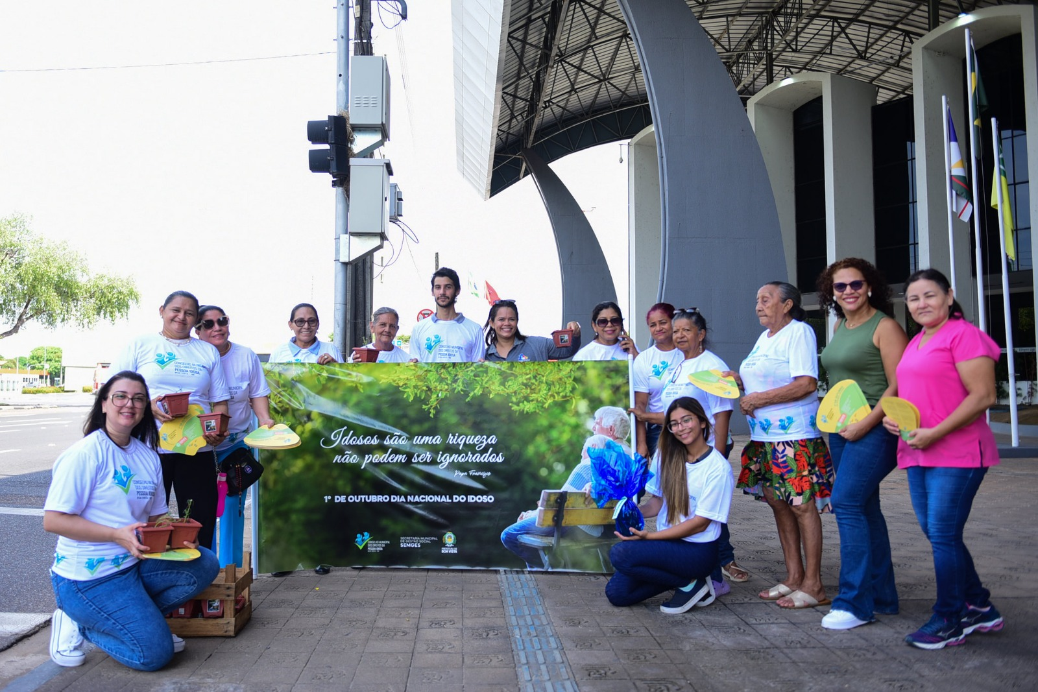
AÇÕES INTERSETORIAIS POSSÍVEIS
Integrar os diferentes sujeitos para promover ações que impactam a vidas das pessoas.

Slide 5

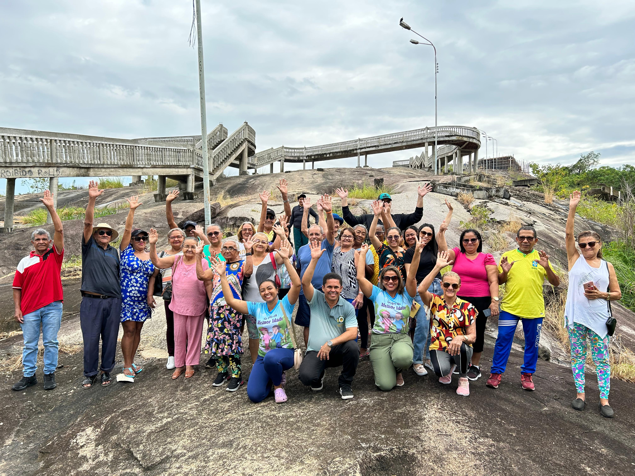

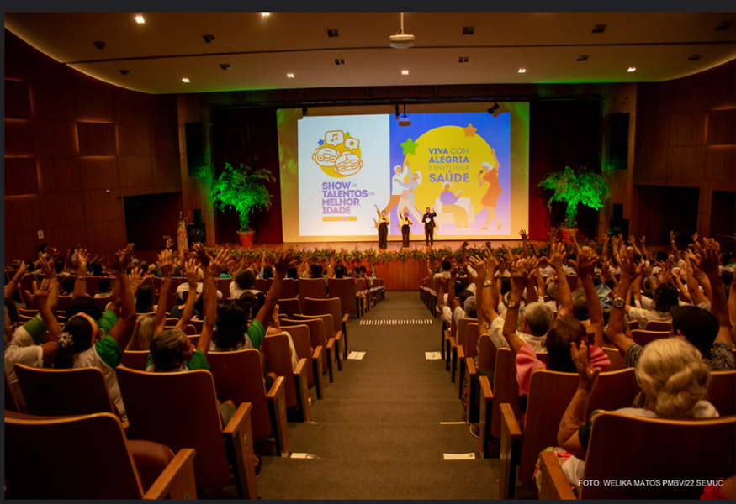
EXPERIÊNCIAS BEM SUCEDIDAS
A projeção da transversalidade no processo de cuidado das equipes, propôs concepções e práticas que atravessaram as diferentes ações.

Slide 6

Como queremos envelhecer?
Se sinta convidado a refletir sobre o processo de envelhecimento. Imaginemos nós que, se o planejado de certo, chegaremos todos nós à velhice? Então que caminho tomar para que cada vez mais pessoas possam completar seu ciclo da vida com dignidade, proposito e sentido? Que velhice queremos? Reconhecer o VALOR das pessoas 60+ é primordial para uma vida plena e uma sociedade justa.
Obrigada a todos!

